Slide 1
行业发展、需求挑战
产品策略、案例分享
箱柜式电容器装置
手机：1XXXXXXXXXX
邮箱：XXXX@sieyuan.com
地址：上海市闵行区申富路1199号

Slide 2
01
无功补偿装置基础知识
02
无功补偿装置分类
03
箱式电容器产品背景和应用
Sieyuan®思源电气
04
箱式电容器产品的产品优势
目 录/CONTENTS
05
箱式电容器装置的技术参数
06
箱柜式装置控制保护原理
07
公司业绩

Slide 3
01
无功补偿装置基础知识
PART ONE
无功是什么
无功如何配置

Slide 4
无功是什么
动力
有功
有功功率：在交流电路中，电阻元件上所消耗的功率为有功功率。
无功功率：在交流电路中，电感、电容元件与电源之间只进行能量的交换，而不消耗能量。这一部分功率称之为无功功率。
浮力
无功

Slide 5
无功是什么
功率因数：
在交流电路中，电压与电流之间的相位差(Φ)的余弦叫做功率因数，用符号cosΦ表示；
在数值上，功率因数是有功功率和视在功率的比值，即cosΦ=P/S；

Slide 6
无功是什么
功率因数降低带来的影响：
（1）增加供电线路的损耗，而为了减少损耗则需要增大供电线路的导线截面，增加投资
（2）增加了线路上的电压损失，降低了电压质量
（3）降低了发、供电设备的有效利用率
（4）增加企业的电费支出，加大生产成本
无功补偿的好处：
（1）补偿无功功率，提高功率因数
（2）减小了线路上无功的传输，提升了电网的有功传输能力
（3）减小了线路、变压器等电气设备的损耗
（4）改善电能质量

Slide 7
无功如何配置
无功补偿配置的基本原则（依据国家电网公司企业标准》：
（1）配置的无功补偿装置应不引起系统谐波明显放大，并应避免大量的无功电力穿越变压器。（2）35kV～220kV变电站低谷负荷主变高压侧功率因数应不高于0.95，不低于0.92.
（3）在实际运行时，考虑避免电容器投切过于频繁，低谷负荷时功率因数可放宽到0.98
220kV变电站无功补偿配置：
容性无功按照15%～25%（上限区域）和10%-15%（下限区域）配置。
35～110kV变电站无功补偿配置：
容性无功补偿容量按变压器容量的15～30%配置。

Slide 8
02
无功补偿装置分类
PART TWO
何谓箱柜式电容器

Slide 9
何谓箱柜式电容器
柜式电容器装置：
使用环境：户内使用、环境温度范围-25℃～55℃
占地面积小：内部元器件集中布置、结构紧凑，成套占地面积小
控制灵活：采用先进的无功功率和电压调节控制装置，自动跟踪母线无功功率和电压对电容器组进行自动投切控制，可靠性高，抗干扰能力强，自动化程度高，可根据需要实现自动/手动控制。
保护齐全：装置具有过电压、过电流、欠电压、开口三角电压保护、谐波保护等多种保护功能。设备能在外部故障或停电时自动退出运行。
友好的人机界面：实时显示运行参数及故障信息，可与变电站综合自动化接口实现就地、后台机、调度三方面控制。
快速安装：产品在出厂前完成安装和调试，各功率柜到安装现场可实现快速装配。
安全可靠：内部结构设置合理，并带观察窗、电磁锁、柜门开关，具有强制闭锁功能，确保维护人员的安全。

Slide 10
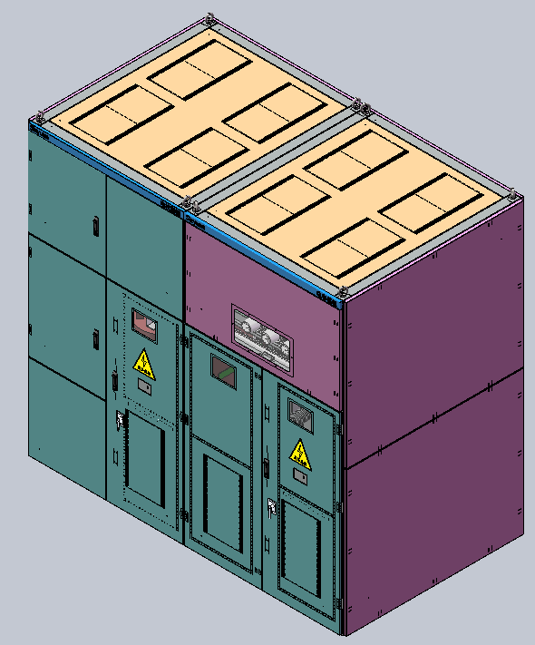
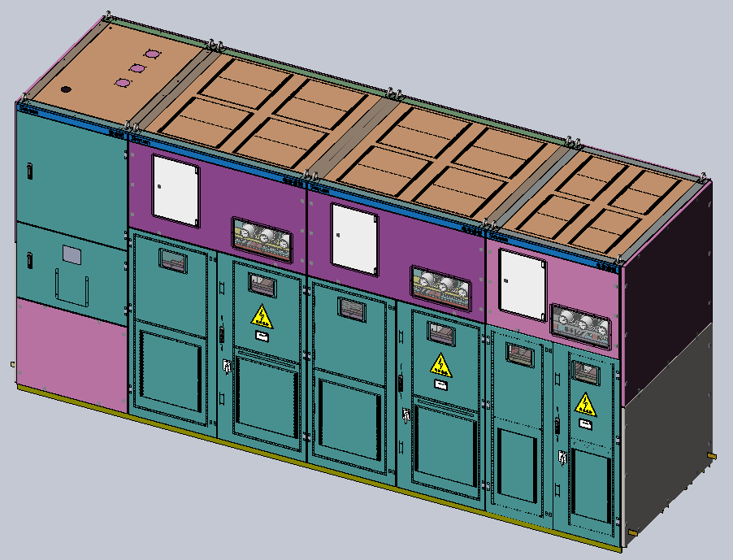
柜式
一.固定容量电容器成套柜
补偿容量已确定，不需根据负荷变化情况来调节补偿容量的装置。
组合成等分或不等分容量的并联电容器组，实现无功功率的自动控制，补偿合理，电容器利用率高。
二.自动分组投切电容柜

Slide 11
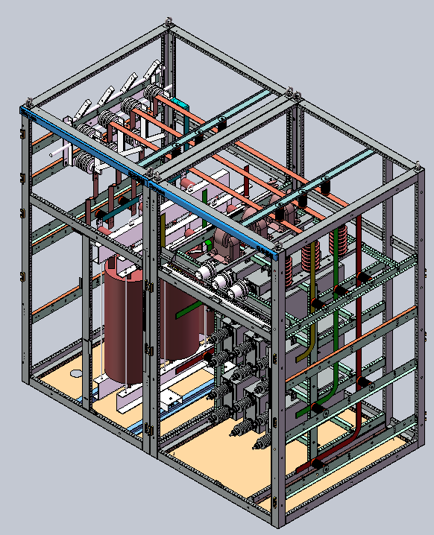
柜式
使用条件：户内
系统标称电压：6kV、10kV、20kV、35kV
环境温度：-25℃～45℃
额定频率：50～60Hz
系统中性点接地方式：不接地
爬电比距：25mm/kV
耐受地震能力：地震烈度：8度 水平加速度：0.2g 垂直加速度：0.1g
绝缘水平：6kV（30kV/60kV） 10kV（42kV/75kV） 20kV（55kV/125kV） 35kV（95kV/185kV）
控制方式：手动或自动
防护等级：IP3X
投切开关：真空接触器/真空断路器
隔离开关
放电线圈
串联电抗器
氧化锌避雷器
柜体
并联电容器

Slide 12
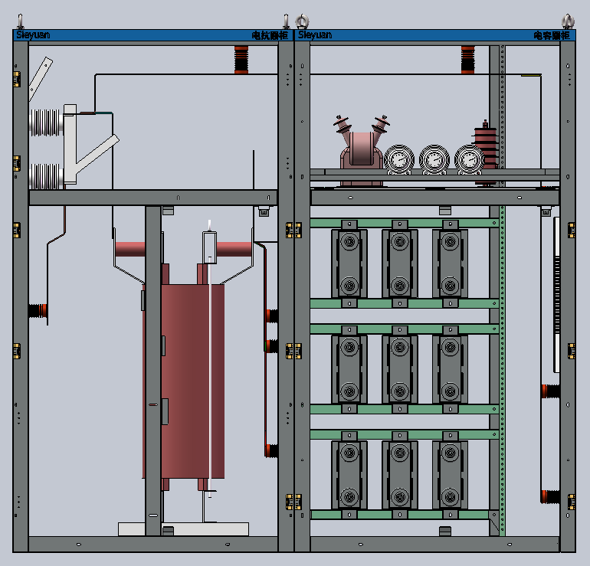
柜式
固定式电容器装置
容量范围 （Q，kvar） | 柜体数量（面） | 柜体尺寸 （mm）
0<Q≤1200 | 1 | 1.6*1.5*2.4
1200<Q≤2400 | 2 | 2.45*1.5*2.5
2400<Q≤3600 | 2 | 2.7*1.5*2.5
3600<Q≤4800 | 2 | 2.95*1.5*2.5
4800<Q≤6000 | 3 | 3.5*1.6*2.5

Slide 13
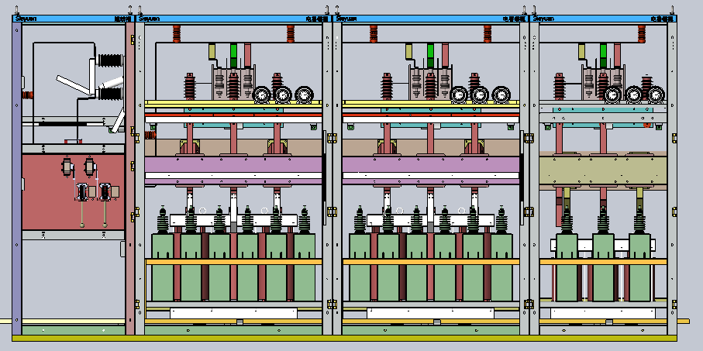
柜式构
自动投切式电容器装置
容量范围 （Q，kvar） | 柜体数量（面） | 柜体尺寸 （mm）
进线柜 | 1 | 0.7*1.6*2.6
0<Q≤1200 | 1 | 1.2*1.6*2.6
1200<Q≤2400 | 1 | 1.6*1.6*2.6
2400<Q≤3600 | 2 | 2.3*1.6*2.6

Slide 14
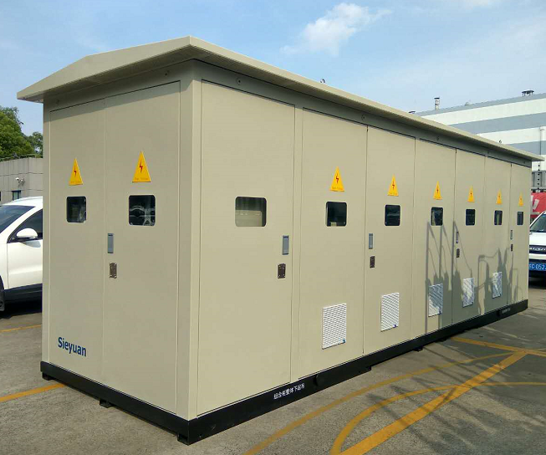
何谓箱柜式电容器
箱式电容器装置：
除具有上述柜式电容器装置的特点，还有以下特点
适用恶劣环境（风沙、风雨、污秽、地震）：外壳防护等级IP54：防尘为5级，防水等级为4级。污秽等级：Ⅳ级。防腐等级：C4。
抗高温：配有强制风冷散热系统，最高可耐受60℃。
防凝露：箱体采用双层板内夹发火型保温棉，可保持箱体内部温度防止凝露形成。
防鸟害：所有电气设备放置密闭金属箱体内，蛇、鼠和鸟等动物都无法接触带电部位。
无需围栏防护：因箱体是金属外壳且无带电部分外漏，无需用围栏进行遮挡防止触电。

Slide 15
何谓箱柜式电容器
箱柜式电容器
固定式
分组投切
一般不配置投切开关，容量固定。
分组投切补偿装置是控制技术与投切开关相结合，根据无功缺损动态监测，利用真空接触器或断路器投切相应容量
Q=Q1+Q2+...+QN

Slide 16
03
箱式电容器产品背景和应用
PART THREE
箱式

Slide 17
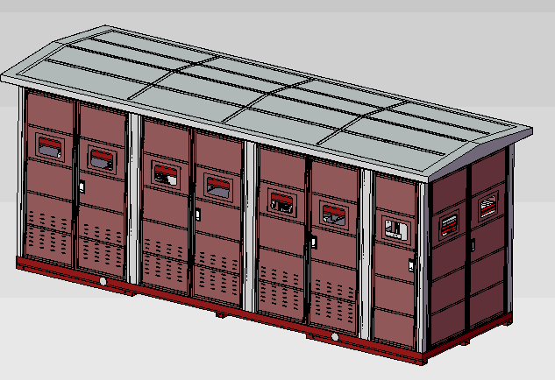
箱式
户外。
电压等级11~22kV系统中。
一.固定容量电容器成套柜
适用场景
主要功能
并联：补偿感性无功，调节电网功率因数，
降低线路损耗。
产品特色
整装整运，便于安装。
结构紧凑，节约土地。
保护、控制功能齐全。
可自动、可手动。

Slide 18
箱式
产品背景：
海外市场对箱式高压并联电容器装置需求稳定。
主要面向市场为非洲地区、拉美地区、东南亚地区，国家包括埃及、科特迪瓦、黎巴嫩、哥伦比亚、秘鲁、亚美尼亚、泰国等，其中埃及和科特迪瓦为主要需求国家，产品型号标准化程度较高。
以埃及市场为基准，研发系统额定电压为11kV~22kV的箱式电容器无功补偿装置，型号为TBBX11（22）-9000（1800+3600+3600）/300 BLW。
其余市场可参考埃及市场的箱式高压并联电容器装置进行销售，但需由电容器相关技术人员确定产品方案，以便更好的满足客户需求。
一.固定容量电容器成套柜
适用场景
主要功能
产品特色

Slide 19
箱式
应用场景：
220kV及以下变电站。
大型工矿企业。
电压等级11~22kV系统。
户外。
用途：
补偿电力系统感性负荷的无功功率，提高功率因数。
降低线路损耗。
调节母线电压。
释放变电器的输出容量。
一.固定容量电容器成套柜
适用场景
主要功能
产品特色

Slide 20
04
箱式电容器产品的产品优势
PART FOUR

Slide 21
箱式
执行标准：
IEC 60871
EETC Standardization director
国家标准GB
一.固定容量电容器成套柜
适用场景
主要功能
产品特色

Slide 22
箱式
环境适应性：
适用恶劣环境（风沙、风雨、污秽、地震）。
外壳防护等级IP54：防尘为5级，无法完全防止灰尘侵入，但侵入灰尘量不会影响产品正常运作，防水等级为4级，防止飞溅的水侵入，防止各方向飞溅而来的水侵入。
污秽等级：Ⅳ级。
抗震等级：8级。
防腐等级：C4
一.固定容量电容器成套柜
适用场景
主要功能
高温（最高至60℃）恶劣环境。
配有强制风冷散热系统。
产品特色

Slide 23
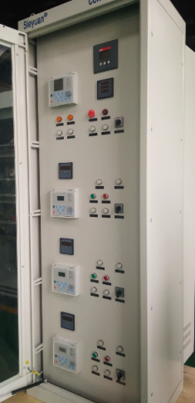
箱式
产品智能化
自动化程度高，可靠性高，可配合变电站综合自动监控装置实现无人值守。
一.固定容量电容器成套柜
适用场景
主要功能
配置一面控制机柜，置于户内:
用来控制电容器组的投切以及实现电容器组的电压、电流保护等功能
产品特色

Slide 24
箱式
安全
采用板状结构，可有效防止运行、巡视和检修不当对人身安全的伤害；采用机械和电气相结合的防误闭锁功能，使操作安全可靠，更加方便简洁。
一.固定容量电容器成套柜
适用场景
五防闭锁功能
防止在带电时误合接地开关。
防止接地开关处于闭合位置时关合断路器。
主要功能
防止误分、误合断路器。
防止带负荷分、合隔离开关。
产品特色

Slide 25
05
箱式电容器装置的技术参数
PART FIVE

Slide 26
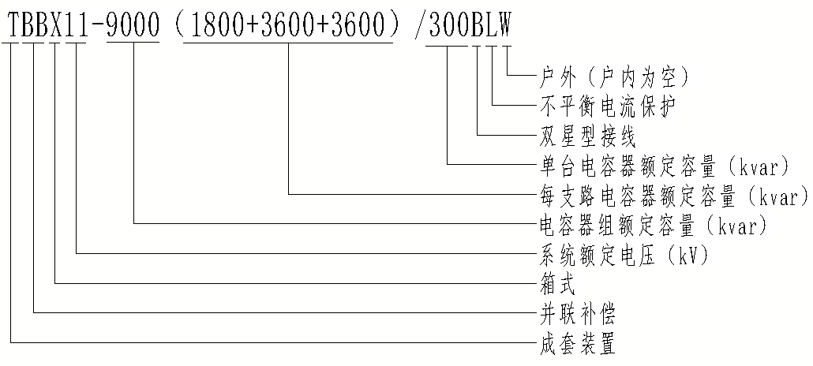
箱式
箱式电容器产品型号说明
以11kV产品为例：
一.固定容量电容器成套柜
适用场景
主要功能
产品特色

Slide 27
箱式
产品构成 | 部件名称 | TBBX11-9000（1800+3600+3600）/300BLW | TBBX22-9000（1800+3600+3600）/300BLW
一次设备 | 箱体 | √ | √
 | 电容器单元 | √ | √
 | 隔离开关 | √ | √
 | 复合外套金属氧化物避雷器 | √ | √
 | 在线监测仪 | √ | √
 | 真空断路器 | √ | ○
 | SF6断路器 | ○ | √
 | 电流互感器 | √ | √
 | 限流电抗器 | √ | √
 | 支柱绝缘子 | √ | √
二次控制系统 | 功率因数表 | √ | √
 | 电压继电器 | √ | √
 | 控制器 | √ | √
 | 电流继电器 | √ | √
 | 电磁锁 | √ | √
 | 温控器 | √ | √
 | 指示灯 | √ | √
备注：“√”标准配置；“○”可选配置

Slide 28
箱式
分类 | 名称 | 11kV装置 | 22kV装置
外部接口 | 系统额定电压 | 11 kV | 22 kV
 | 系统最高运行电压 | 12 kV | 24 kV
 | 频率 | 50 Hz | 50 Hz
 | 电容器组中性点接地方式 | 不接地或经小电阻接地 | 不接地或经小电阻接地
 | 工频耐压1min对地 | 28 kVrms | 50 kVrms
 | 绝缘水平雷电冲击对地 | 75 kVpeak | 125 kVpeak
通用参数 | 最小绝缘间距相间 | 120mm | 220 mm
 | 最小绝缘间距相与地之间 | 120mm | 220 mm
 | 装置控制方式 | 切换手动/自动 | 切换手动/自动
 | 带通风的电容器组温升 | 10K | 10K
 | 接线方式 | YY | YY
 | 防护等级 | 最高至IP54 | 最高至IP54
 | 保证期 | 3年 | 3年
电容器单元 | 型号 | BAM11/√3-300-1W | BAM22/√3-300-1W
 | 单元额定电压 | 6350 V | 12700 V
 | 额定容量 | 300kvar | 300kvar
限流线圈 | 额定电感 | 0.05 mH | 0.1 mH
 | 额定电流 | 200A | 200A
分组断路器 | 型式 | 真空或SF6 | 真空或SF6
 | 额定运行电流 | 1250 A | 1250A
避雷器 | 类型 | 金属氧化物 | 金属氧化物
 | 避雷器（氧化锌） | 10 kA | 10 kA

Slide 29
箱式
分类 | 名称 | 11kV装置 | 22kV装置
隔离开关 | 额定运行电流 | 1250 A | 1250 A
 | 操作方式 | 手动和电动 | 手动和电动
电流互感器 | 准确等级 | 0.2/5 P20 | 0.2/5 P20
保护系统 | 控制箱数量 | 每个电容器组一个 | 每个电容器组一个
 | 无功功率控制器（Q控制器） | YES | YES
 | 用于短路和过载电流不平衡保护继电器电流继电器 | YES | YES
 | 过电压保护继电器 | YES | YES
 | 欠压保护继电器 | YES | YES
 | 仪表和指示灯 | YES | YES
 | 无功功率控制器 | ABB或南瑞 | ABB或南瑞
客户进线方式 | 客户进线方式 | 客户通过一次和二次电缆与装置连接，装置底部需提供一次和二次电缆进线口。 | 客户通过一次和二次电缆与装置连接，装置底部需提供一次和二次电缆进线口。
与基础接口 | 与基础固定方式 | 焊接 | 焊接

Slide 30
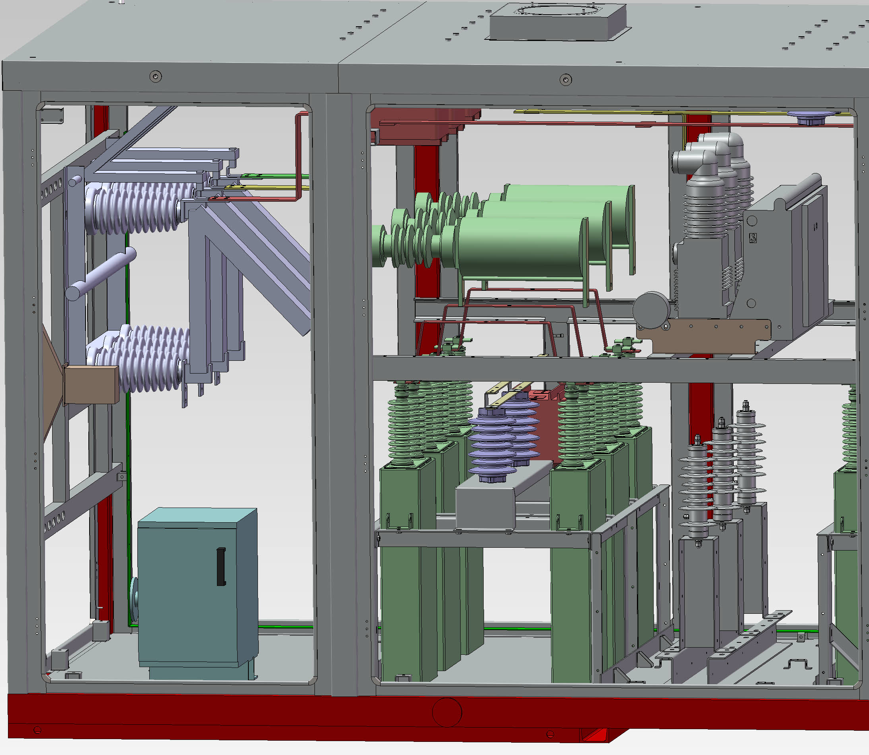
箱式
安装位置：户内、外（箱体）、户内（控制机柜）
环境温度：-5～55℃或0～60℃
额定频率：50～60Hz
系统中性点接地方式：不接地、接地系统
爬电比距：25mm/kV
耐受地震能力：地震烈度：8度 水平加速度：0.3g
控制方式：手动或自动
防护等级：IP54
投切开关：真空断路器/SF6断路器
隔离开关
电流互感器
串联电抗器
氧化锌避雷器
箱体
并联电容器

Slide 31
箱体模块
箱体模块
箱体的底座和主体框架为镀锌钢，护板采用冷轧钢板制成，所有金属材料表面进行喷塑或喷漆处理，箱体
包含隔离接地开关、电容器单
元、断路器、避雷器、电抗器、
电流互感器等。

Slide 32
11kV箱体结构图

Slide 33
22kV箱体布置图

Slide 34
箱体模块
架构功能及组成
并联电容器单元：并联电容器单元是箱体的核心部件，是实现容性无功补偿的关键，它提供稳定的电容。
电抗器：用来抑制电容器的合闸涌流，保护电容器单元。
避雷器：有效防止操作冲击和雷电冲击，对装置起保护作用。
电流互感器：双星不平衡电流保护用，有效防止故障进一步扩大。
断路器：用于每个电容器支路，通过控制断路器的投切实现不同容量的输出。
隔离接地开关：为装置提供一个与主母线之间明显的断点，并实现母线接地，同时通过辅助触点与柜门电磁锁的电气连接实现五防闭锁，保障人身安全。
箱壳：箱体的架构，用来固定各配套件，并实现整体防护。

Slide 35
散热系统
散热系统模块的主要功能
提供强制风冷。
约束条件
箱体为户外安装使用。
IP54防护等级。
最高温度为60℃。
散热系统维护
推荐每个月对风机和过滤网进行检查，如发现堵塞应及时进行清理或者更换，保证散热系统功能正常。
推荐过滤网三个月至少清洗一次，如滤网防护功能不能满足要求需直接更换。

Slide 36
控制机柜模块
主要用途
控制机柜主要用于箱式电容器投切控制、保护以及相关状态的显示。
柜内主要有无功功率控制器、电压继电器、电流继电器、接触器、辅助继电器、信号灯等电气元器件。
组成部分：控制屏和就地仪表箱。

Slide 37
控制机柜模块
就地仪表箱位于电容器箱的仪表室内，其主要功能如下：
电容器箱体内二次电源分配
电容器箱体内散热风机的控制
电容器箱柜门电磁锁控制
散热系统控制
装置状态指示
电容器箱内辅助功能（照明回路）
五防电气闭锁回路

Slide 38
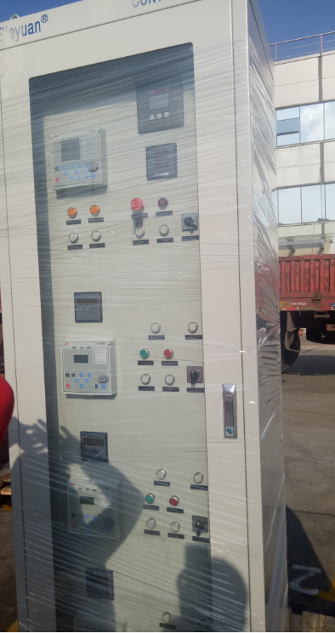
控制机柜模块
控制柜作为电容器组投切控制和保护监测的核心，其主要功能如下：
电容器箱内二次设备提供电源
电容器组的投切控制
装置保护及关键参数监测
报警及状态指示
控制屏内辅助功能（加热、照明回路）

Slide 39
06
箱柜式自动无功补偿装置控制保护原理
PART SIX
控制原理
保护原理

Slide 40
控制原理
无功补偿自动投切控制方式
箱柜式无功补偿装置具有以下三种工作方式：
手动 自动 遥控
箱柜式无功补偿装置控制投切依据：
1.按时间控制：这种控制方式是按照变电所负荷按时间变化来选择电容器的投切，这种控制器使用于变电站负载投运时间段比较规律且稳定的变电站。按照预选设定的时间段来投切电容器。

Slide 41
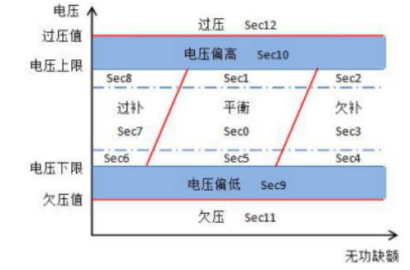
控制原理
2.自动投切控制器可综合考虑电压波动和无功缺额，合理控制电容器投切。
0 区、3 区、7 区：电压合格：无功偏少时投电容，无功偏多时切电容。
1 区、2 区、8 区：电压偏高：为防止投切振荡，闭锁投入，无功偏多时切电容。
4 区、5 区、6 区：电压偏低：为防止投切振荡，闭锁切除，无功偏少时投电容。
9 区：电压偏低：强投电容以调压。
10 区：电压偏高：强切电容以调压。
11 区：电压过低：切除在投电容，闭锁电容投入（欠压保护）。
12 区：电压过高：切除在投电容，闭锁电容投入（过压保护）。

Slide 42
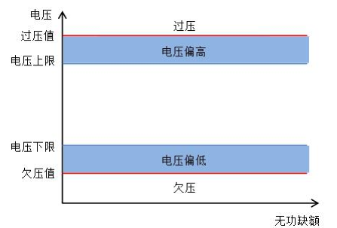
控制原理
3.电压投切
控制器基于电压投切电容器。
电压低于投入门限电压（电压下限）高于欠电压：投入电容器。
电压高于切除门限电压（电压上限）低于过电压值：切除电容器。
电压低于欠电压：切除在投电容，闭锁电容投入（欠电压保护）。
电压高于过电压值：切除在投电容，闭锁电容投入（过电压保护）。

Slide 43
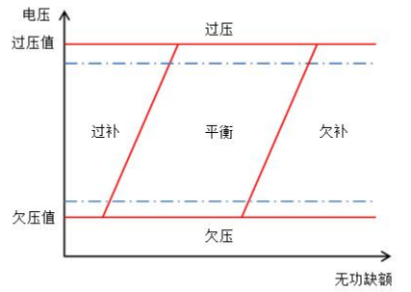
控制原理
4.无功投切
控制器基于无功投切电容器。
过电压值与欠电压之间：无功缺额大于投入门限：投入电容，为防止投切震荡，接近过电压值时闭锁投；无功缺额小于切除门限：切电容，为防止投切震荡，接近欠电压值时闭锁切。
电压低于欠电压：切除在投电容，闭锁电容投入（欠电压保护）。
电压高于过电压值：切除在投电容，闭锁电容投入（过电压保护）。

Slide 44
控制原理
5.滤波投切

Slide 45
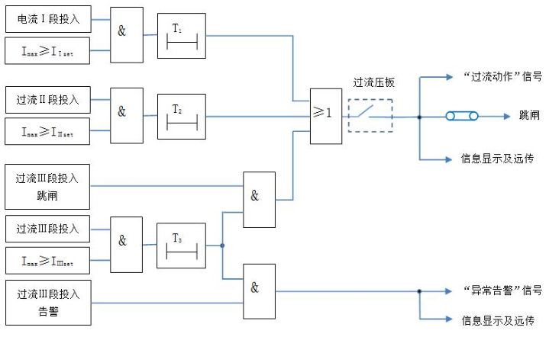
保护原理
三段式电流保护
三段式电流保护均可设为跳总闸/上级（电容器出线柜断路器）或跳分闸/本地（故障组
电容器的断路器（或真空接触器）），各段均可独立投退。过流保护（电流保护的Ⅲ段）可选择跳闸或告警。

Slide 46
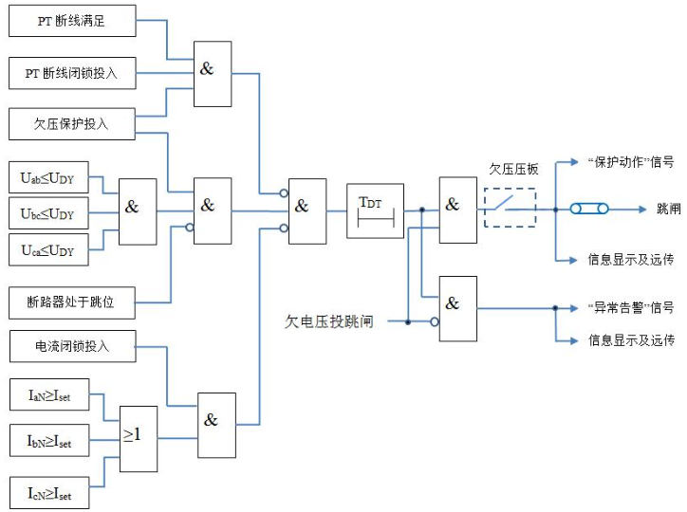
保护原理
母线欠电压保护
若补偿电容器组所在母线突然失压，当电压突然恢复时，则在电容器上会出现过电压而
可能使电容器损坏，为此保护设有母线低电压保护。在发现母线电压低于定值后带短时延切除电容器组。为防止低电压保护在 PT 断线时误动，保护设有 PT 断线闭锁和有流闭锁。另
外，保护还设置有断路器（真空接触器）位置闭锁判据，以防止低电压保护在电容器组未投时误动作。低电压保护可选择跳闸或告警，跳闸类型可设置为跳总闸或分闸。

Slide 47
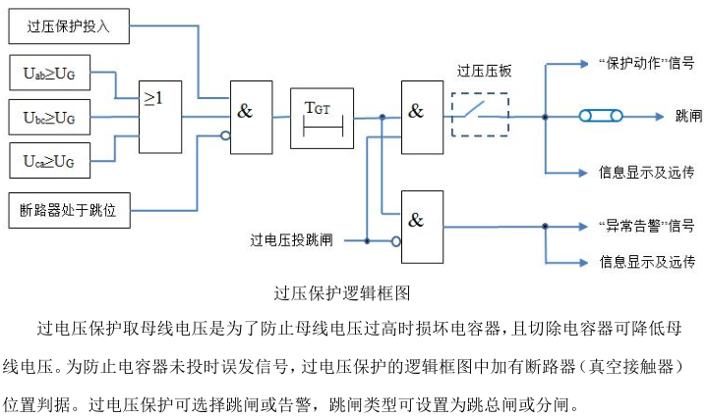
保护原理
母线过电压保护

Slide 48
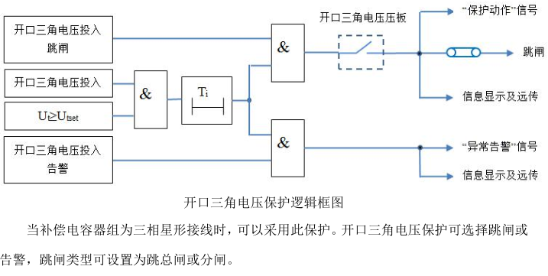
保护原理
开口三角电压保护

Slide 49
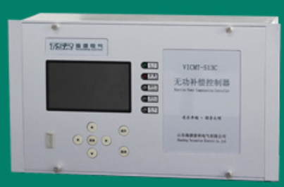
控制和保护原理
控制器功能
应用场合 |  | 分组方式 |  | 谐波功能 |  | 电源
单主变，单母线，一套电容 | ● | 等容 | * | 谐波显示 | 2 | AC220V±15% | *
双主变，双母线，一套电容（D 系列） | * | 不等容 | * | 谐波保护 | 2 | DC220V±15% | *
电容调节方式 |  | 人机界面 |  | 辅助功能 |  | 外形尺寸（mm ）
分组投切，1-4 组 | ● | 480×272（4.3 寸） | * | U 盘升级 | 2 | 321×181×110 | *
投切依据 |  | 主要功能 |  | 保护功能 |  | 通信接口
电压无功 | ● | 谐波分析功能 | * | 过压保护 | ● | RS485 | ●
无功 | * | 主变有载调压 |  | 欠压保护 | ● | 通讯规约
电压 | * | 完全无功补偿 | * | 开口三角电压/差流 | ● | IEC101 | ●
时间 | * | 电压统计功能 | * | 过流保护 | ● | IEC103 | ●
电压时间 | * | 事件记录功能 | ● | 限时速断保护 | ● | Modbus | ●
滤波 | * | 有功过低闭锁 | * | 不平衡电流 | * | CDT | ●
 |  | 电流过低闭锁 | *
●标配
*选配

Slide 50
07
典型业绩
PART SEVEN

Slide 51
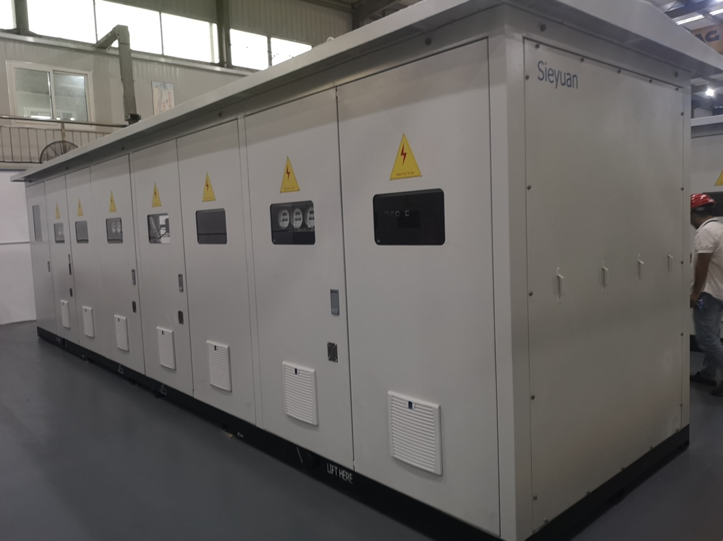
交付案例

Slide 52
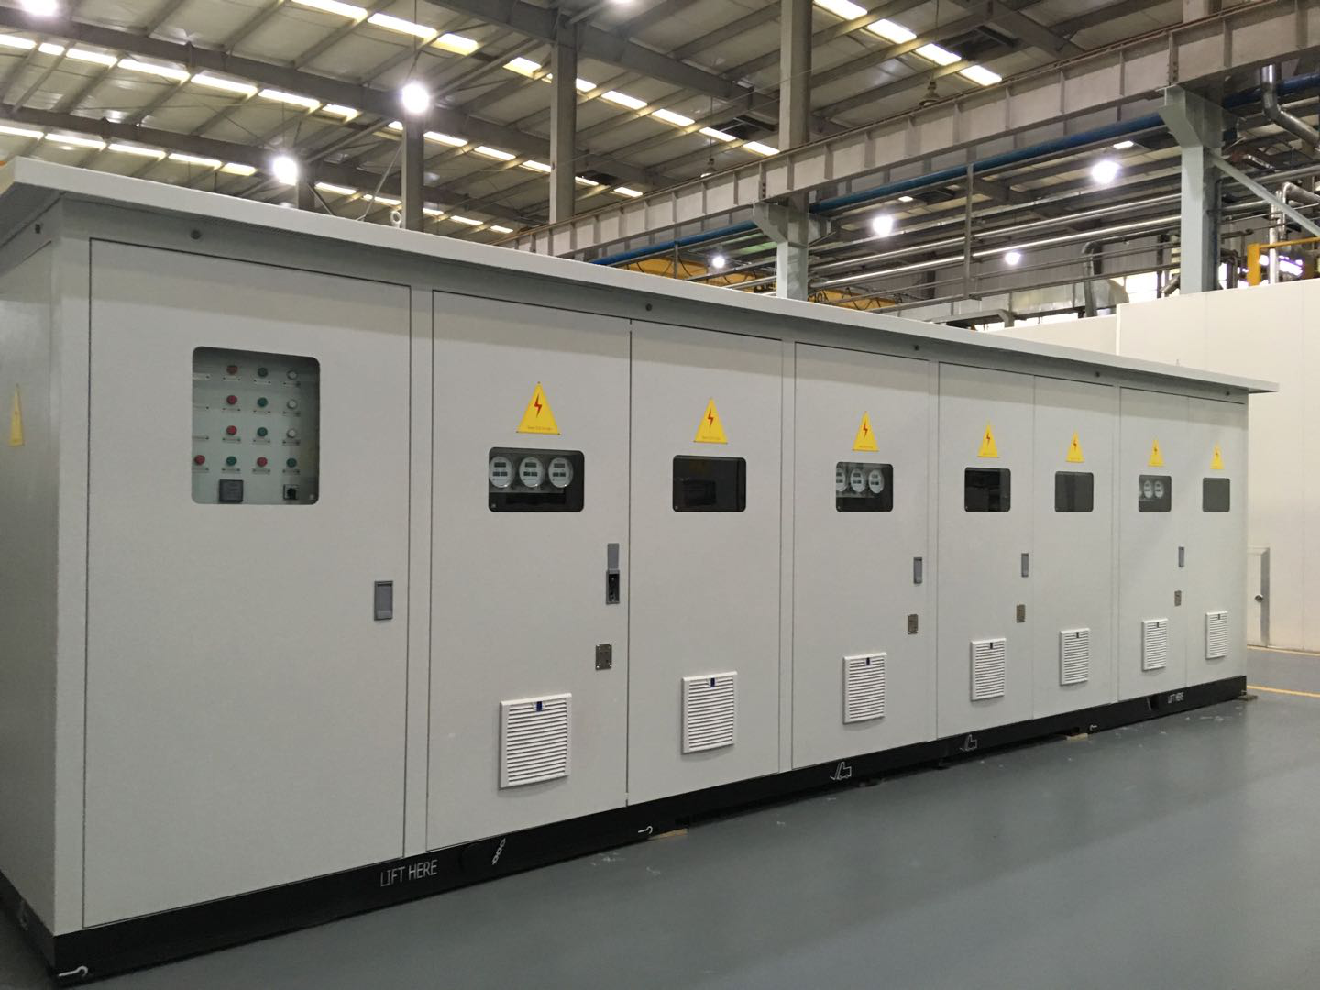
交付案例

Slide 53
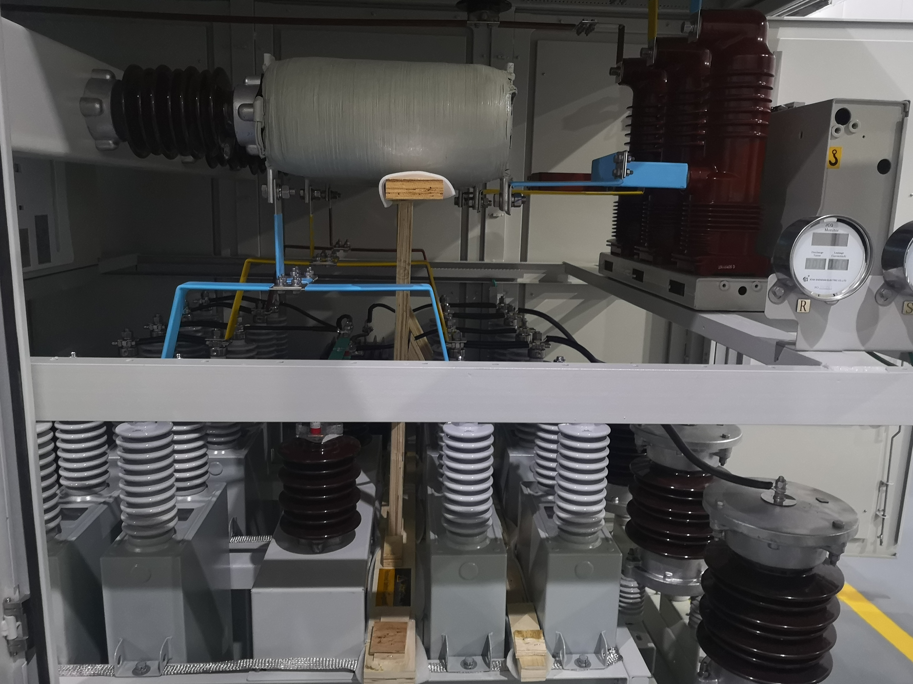
交付案例

Slide 54
Sieyuan®思源电气
THANKS
地址：上海市闵行区申富路1199号
电话：021-123456789
网址：xx.com
邮箱：xx@sieyuan.com

